Slide 1
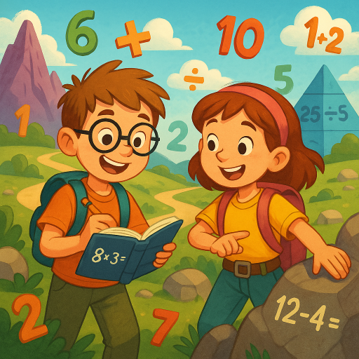
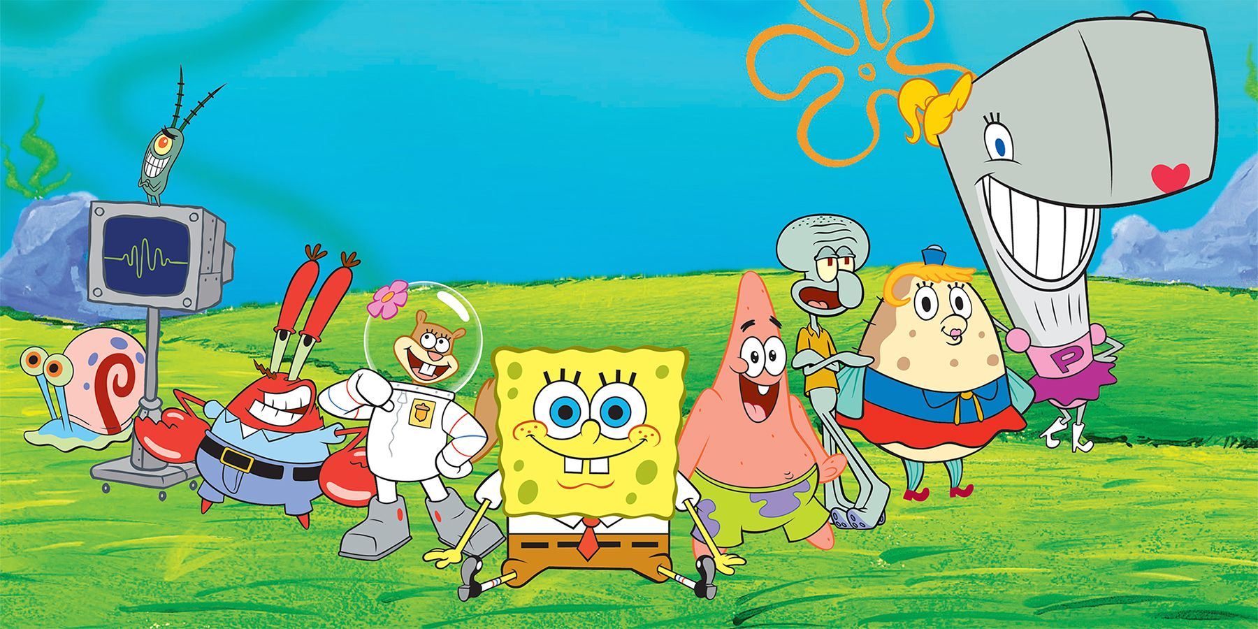
Linus och Mira i Svamp Bobs värld – Ett matematiskt äventyr!
Längd
Sträck
Längdenheter
Meter
Centimeter
Decimeter
Millimeter

Slide 2
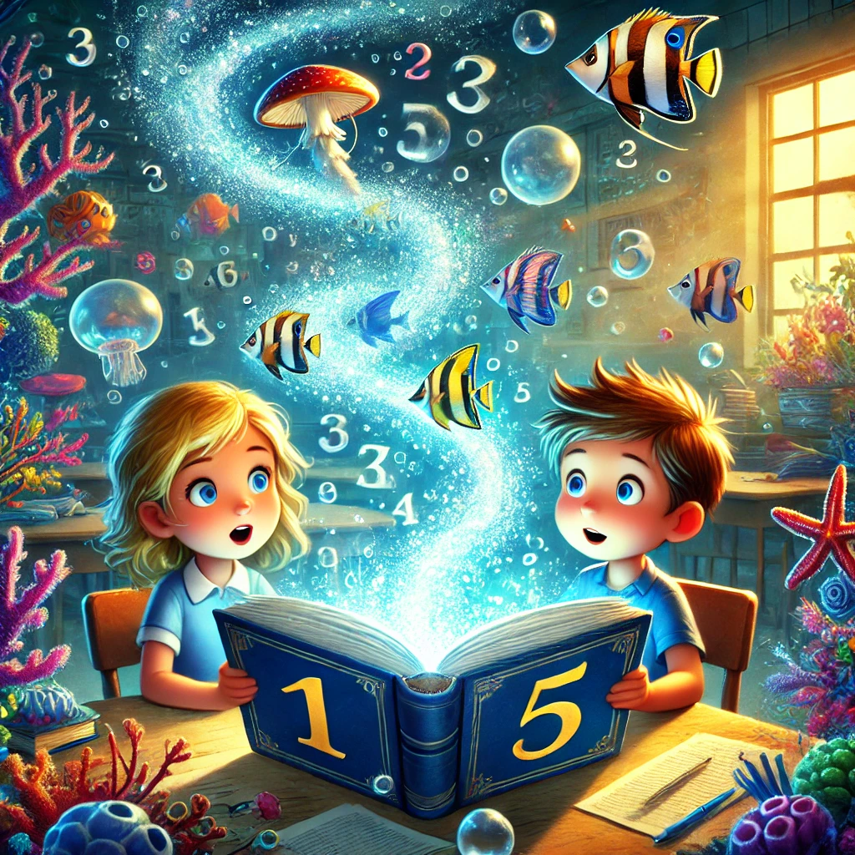
Linus och Mira satt i klassrummet när plötsligt deras mattebok började LYSA. En stark virvelvind drog in dem i boken och vips! – de landade mitt i en färgglad undervattensvärld.
Framför dem stod en gul, fyrkantig figur med stora blå ögon och en brun byxa.

Slide 3
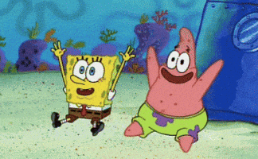
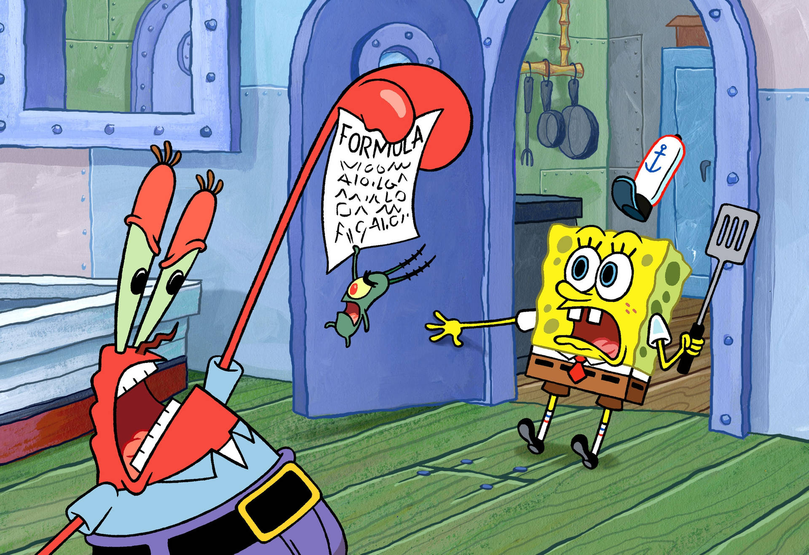
"Hej! Jag heter Svamp Bob!
Ni måste hjälpa mig och min vän Patrick.
Vi har fått en lista med längdmått från Herr Krabba, men vi förstår inte hur vi ska omvandla dem!" sa han.
Linus och Mira såg på varandra och log.
Vilken tur att de precis hade lärt sig om att omvandla längdenheter i skolan!
Och vilken tur ni är som kan hjälpa dem också!

Slide 4
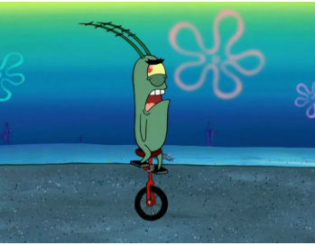
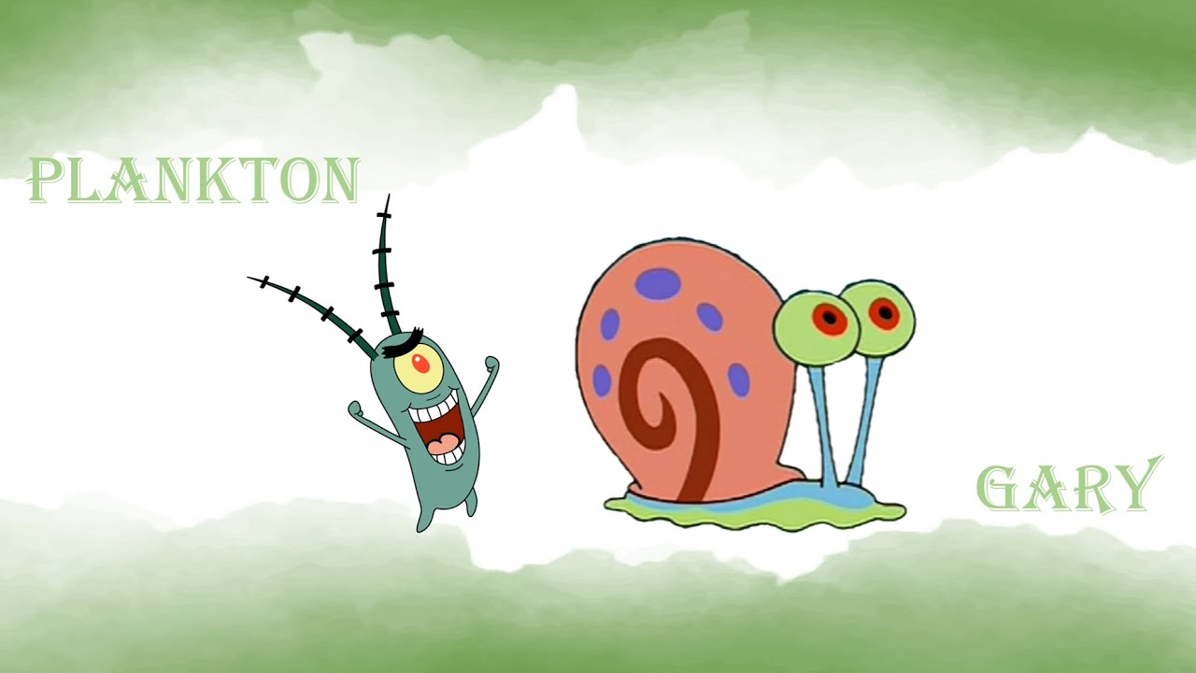
Utmaning 1: Mäta Planktons minicykel
Plankton kom körandes på sin lilla cykel.
"Min cykel är 30 millimeter lång, men jag behöver veta hur många centimeter det är!" sa han.
”Det måste jag veta så jag kan beställa en ny cykel i exakt samma storlek till min vän Gary snigeln från min hemliga verkstad! Och mina arbetare arbetar bara i centimeter!”
Mira tänkte snabbt. "Vi vet att 10 millimeter är 1 centimeter. Så om vi har 30 millimeter..."
"Så blir det 30/10 = 3 centimeter!" fyllde Linus i.
Plankton såg nöjd ut. "Perfekt! sa han och trampade iväg.

Slide 5
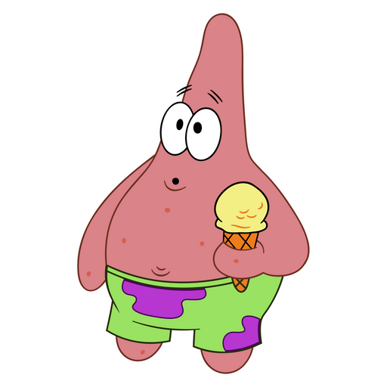
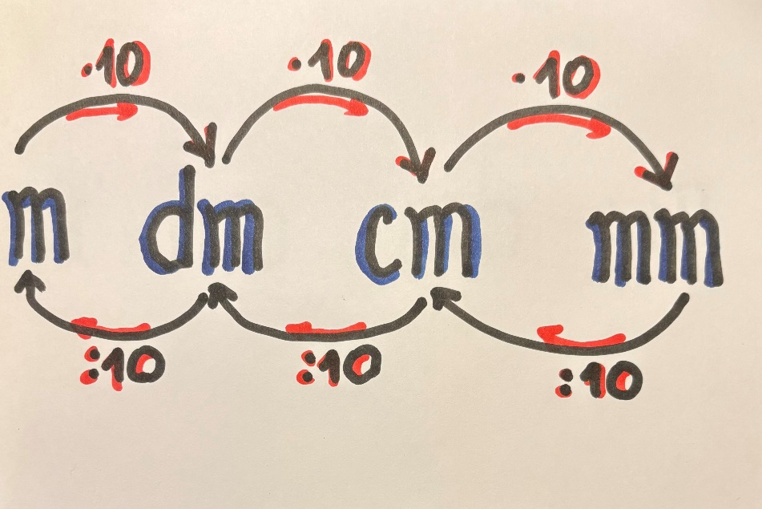
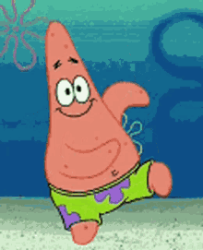
Utmaning 2: Patricks glass
Patrick höll i en vanilj glass.
"Herr Krabba sa att jag får en ny glass om jag kan säga hur lång min gamla glass var i millimeter. Jag vet att den var 50 decimeter!”
Patrick började dansa av glädje. "Wow! Jag ska be om en ännu större glass nästa gång!"
Linus började tänka. "En decimeter är 100 millimeter, så om vi har 50 centimeter blir det..."
Mira ropade: "50 × 100 = 5000 millimeter!”

Slide 6
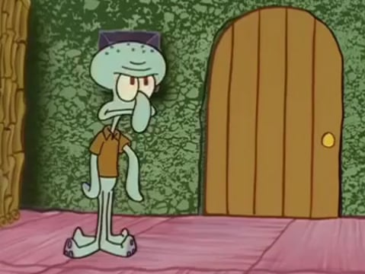
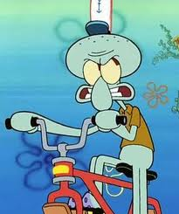
Utmaning 3: Bläckvards trappa
Bläckvard stod vid sin dörr och suckade. "Jag har fått en ny trappa, men jag måste veta längden i millimeter. Den är 2 meter lång."
Bläckvard nickade. "Inte för att jag bryr mig, men tack ändå."
Mira klappade händerna. "En meter är 1000 millimeter. Så om vi har 2 meter..."
"Blir det 2 × 1000 = 2000 millimeter!" sa Linus nöjt.

Slide 7
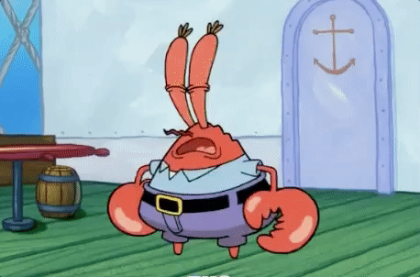
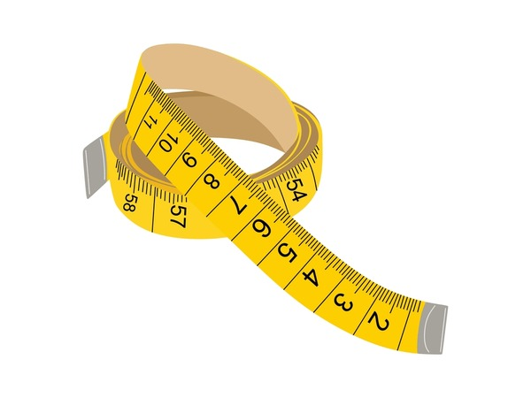
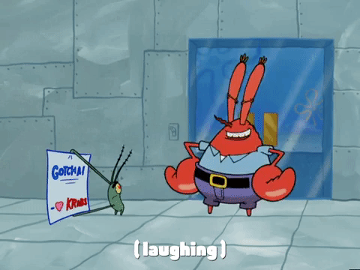
Utmaning 4: Herr Krabbas pengarskåp
Herr Krabba kom springande med ett måttband. "Åh nej! Jag ska beställa ett nytt lås till mitt pengarskåp, men jag måste veta hur brett det är i meter! Just nu vet jag bara att det är 8000 centimeter."
Herr Krabba sken upp. "Perfekt! Nu kan jag beställa det starkaste låset i havet!"
Linus funderade. ”100 centimeter är 1 meter, så 800 centimeter = 8 meter."
Mira fortsatte: "Och det betyder att 8000 centimeter är 80 meter!"

Slide 8
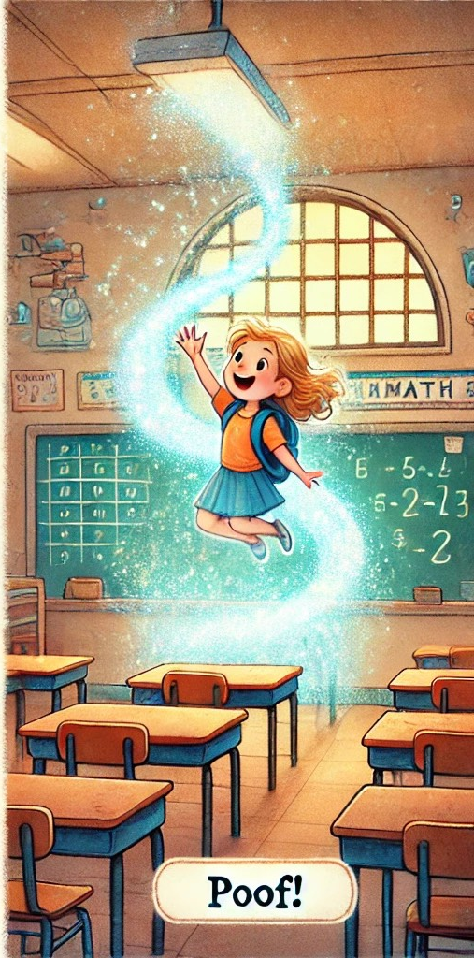
Efter att ha hjälpt alla invånarna i undervattensstaden började matteboken lysa igen. En ny virvelvind svepte upp Linus och Mira och poff! – de var tillbaka i klassrummet.
"Wow, vilken resa!" sa Linus.
"Och vilken bra matte övning!" log Mira.
Fröken tittade på dem och sa: "Okej, barn! Dags för nästa uppgift: Omvandla från större till mindre längdenheter!"
Linus och Mira skrattade. De var mer än redo!

Slide 9

Vi ses igen i nästa äventyr!
Tanja Bajraktarova, Tallbohovskolan, Järfälla 03/2025

Slide 10
Uppgift till eleverna: Nu är det er tur! Lös dessa problem och hjälp Linus och Mira att lösa fler äventyr!
Bläckvards notställ
Bläckvard har ett notställ som är 900 millimeter högt.
Hur många centimeter är det?
SvampBobs fiskespö
SvampBob har ett fiskespö som är 120 centimeter långt.
Hur många meter och centimeter är det?
Patricks badring
Patrick har en badring som har en diameter på 5 meter. Hur många centimeter är det?
Planktons hoppstav
Plankton har en hoppstav som är 80 decimeter lång. Hur många meter är det?
Herr Krabbas skrivbord
Herr Krabbas skrivbord är 70 centimeter brett. Hur många millimeter är det?

